Slide 1
Мирная Беларусь
Мы живём в Республике Беларусь. Наша страна миролюбивая. Этот год в Беларуси объявлен Годом мира и созидания*.
________________________________________
* Созидание – процесс создания чего-либо.

Slide 2
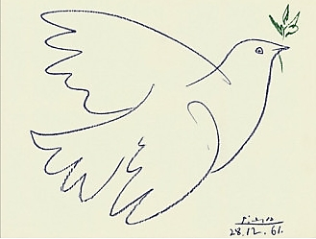

Slide 3
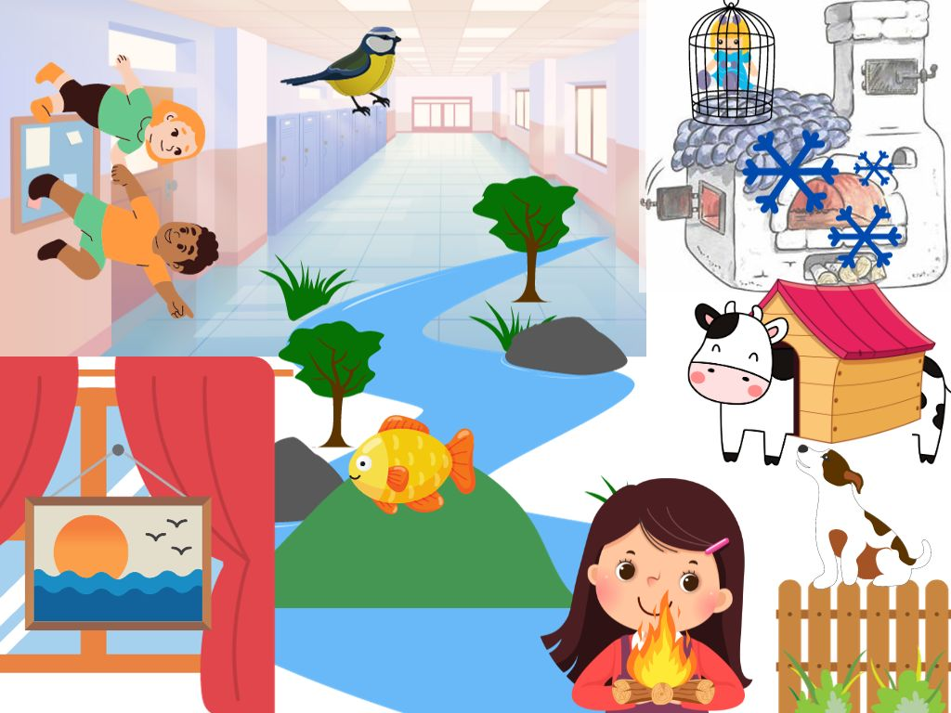

Slide 4
В реке там рыба. На бугре мычит корова. В конуре собака лает.

Slide 5
Мир_ Мир_ Мир_

Slide 6
Мир Мир Мир
.
!
?

Slide 7
Наступила золотая осень.

Slide 8
Наступила золотая осень.
Как красиво кругом!

Slide 9
Наступила золотая осень.
Как красиво кругом!
Тебе нравится такая красота?

Slide 10
Наступила золотая осень.
Как красиво кругом!
Тебе нравится такая красота?
Чаще любуйся природой!

Slide 11
Домашнее задание
С. 26, упр. 32.

